Slide 1






信息化建设汇报
（2023年-2025年）
山东省创新发展研究院 综合部
2025年11月

Slide 2
01
信息化建设规划
目 录
02
2023-2025年建设情况
CONTENTS
03
2026年建设需求
Notes:
本次汇报围绕三个部分展开。首先是信息化建设规划，明确整体目标与阶段任务，为后续建设指明方向；接着是2023 - 2025建设情况，展示各阶段成果与进展，体现建设成效；最后是下一步工作建议，基于现状提出合理规划，推动信息化建设持续发展。

Slide 3

第一部分
信息化建设规划
Notes:
接下来，进入第一部分——信息化建设规划。

Slide 4
1.2 信息化建设全景
前端
应用
对内管理
对外服务
支撑创新发展科技服务平台
科技成果转化线上平台
统计数据管理
产业监测分析
孵化器评价
交易大厅
科技人才
直播活动
项目过程管理
科技创新图谱
新型研发机构评价
科技金融
科研仪器
创新积分
研究辅助
地市创新能力评价
科创服务
技术经纪人
先用后转
农业高新区绩效评价
科技政策
科创资源
技术经理人
底层
能力
数据中台
业务中台
数据汇聚
数据治理
知识图谱工具
知识管理工具
数据共享
数据应用
地图引擎工具
专家协同工具
2023
2024
调研工具
模型工具
2025
Notes:
我们的信息化建设围绕 “服务全省科技创新与产业创新深度融合、支撑省科技厅重点工作” 核心目标，分三年逐步推进，聚焦 “服务创新生态、支持战略决策、赋能产业发展” 三大方向，同步提升业务管理与服务两大能力。
2023 年重点搭建数据中台与基础服务平台，完成数据汇聚、共享与治理，上线科技成果转化线上平台和科技统计数据管理等核心功能；
2024 年聚焦业务中台建设，推出科技创新图谱、产业监测分析等工具，引入地图引擎与垂类模型应用；
2025 年深化人工智能赋能，完善科技成果转化生态服务与评价体系，实现从基础建设到智能升级的完整进阶。

Slide 5
第二部分
信息化建设情况
2023-2024年已建设情况
2025年建设全景图
2025年建设预算
Notes:
第二部分聚焦信息化建设情况。先介绍2023 - 2024年已建设情况，呈现过往成果；接着展示2025年建设全景图，明确方向；最后公布2025年建设预算，为资源分配提供依据，全面呈现信息化建设状况。

Slide 6
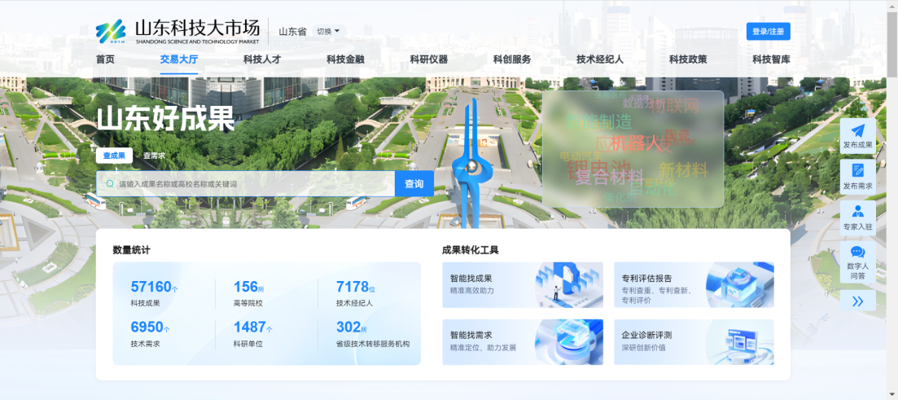
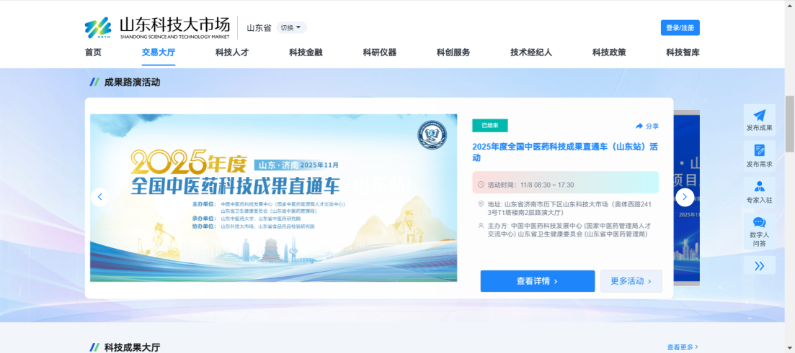
2.1 2023年：科技成果转化线上平台（一期）
基本情况
构建线上生态：通过成果交易、科技智库服务、科技人才对接、技术经纪人、科技政策等八大模块与“线上创新资源池”，高效汇聚并配置技术、人才、资本、设备等全要素，推动资源共享。
线上线下融合：通过线上运营+线下服务相结合，并为政府、企业、高校院所及人才、金融机构、科技服务机构等多元主体提供专属工具，共同驱动成果高效转化与落地。

Slide 7
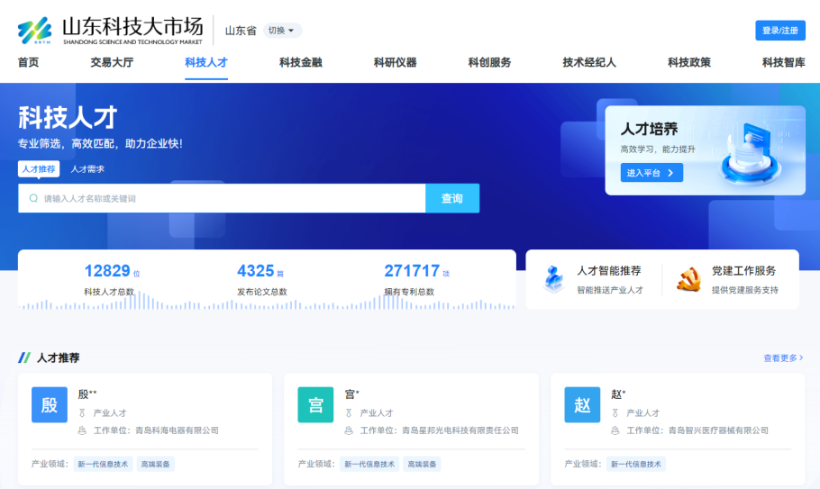
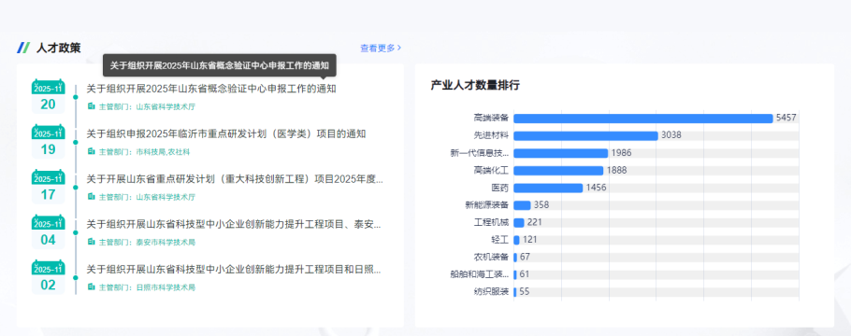
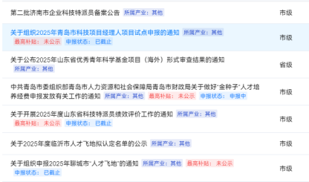
2.1 2023年：科技成果转化线上平台（一期）
数据展示：对外展示科技人才总数、与人才相关的发布论文的总数、用友专利总数。
人才推荐：根据用户的需求和专业背景，匹配合适的科技人才，并向用户推荐适合的合作对象或人选。
人才政策：按时间倒序展示与“人才激励”相关的政策，点击“查看更多”可显示人才政策详情。

Slide 8
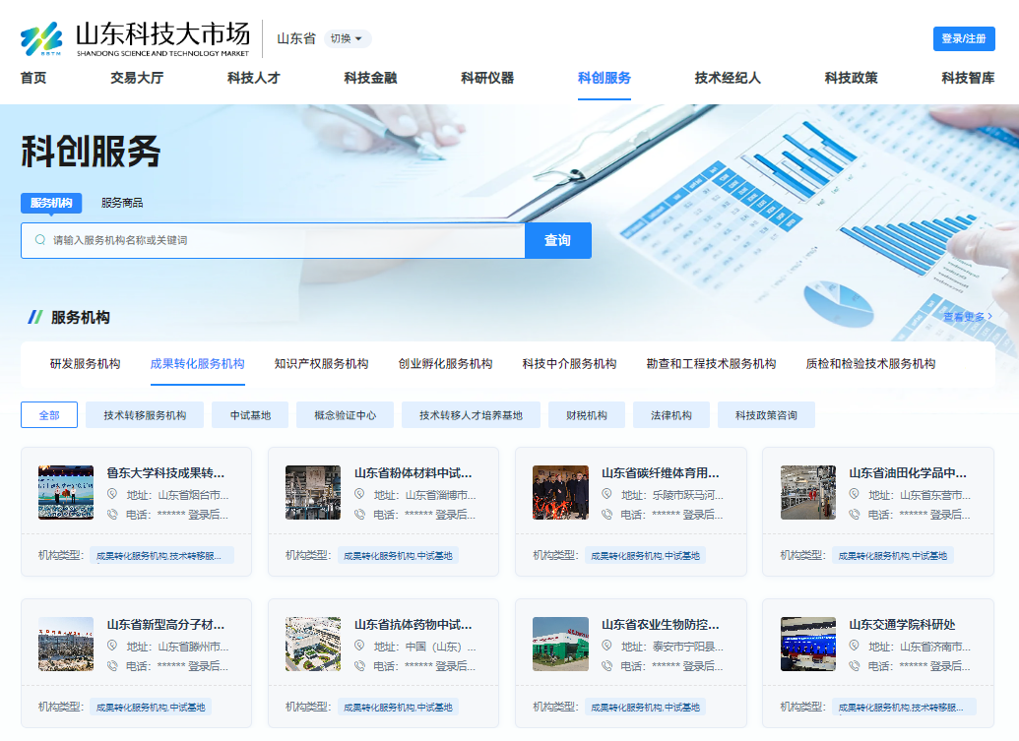
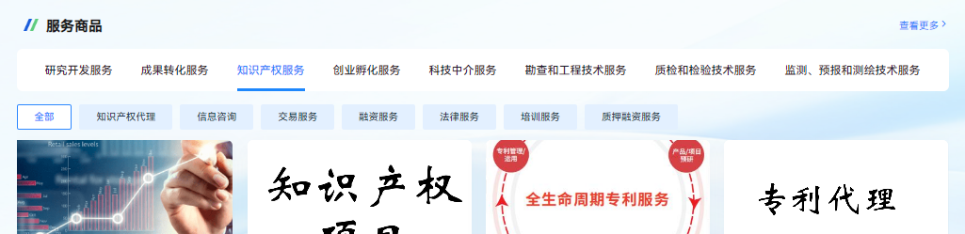
2.1 2023年：科技成果转化线上平台（一期）
服务机构：聚合展示与科创领域相关的服务机构，如研发服务机构、成果转化服务机构、知识产权服务机构、创业孵化服务机构、科技中介服务机构等，后续通过运营为用户带来科创相关服务。
服务商品：根据平台上各机构可提供的科技服务，以商品的形式展示，用户可通过“预约下单”留下联系方式，待平台运营联系服务。

Slide 9
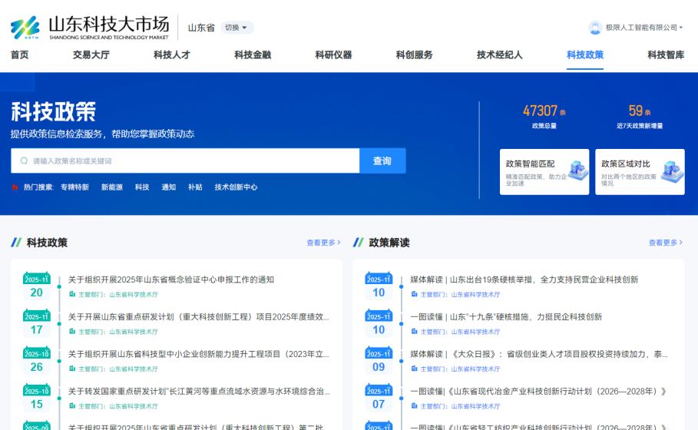
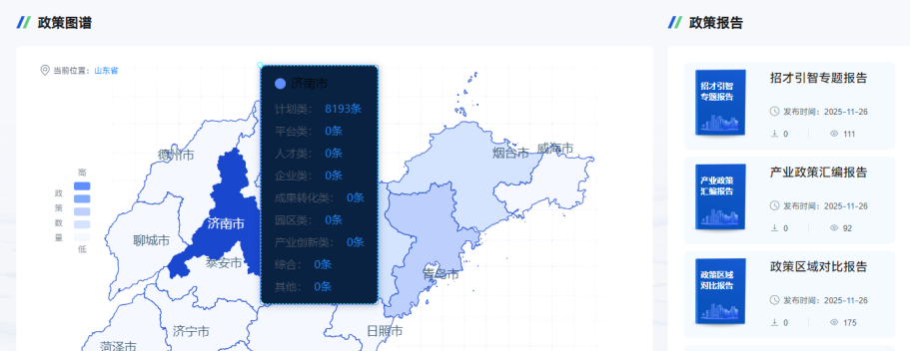
2.1 2023年：科技成果转化线上平台（一期）
科技政策：按时间倒序展示与“科技创新”领域相关的政策，点击“查看更多”可显示政策详情。
政策解读：按时间倒序展示与政策相关的官媒解读。
政策图谱：通过可视化，对外展示各辖区发布的政策分布，方便直观对比，颜色越深说明政策越多。

Slide 10
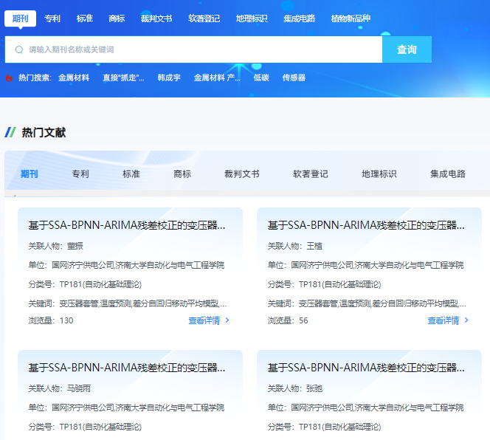
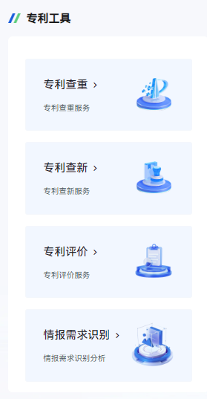
2.1 2023年：科技成果转化线上平台（一期）
科创资源：提供期刊、专利、标准、商标、裁判文书、软著登记、地理标识等海量资源供用户查询。
专利工具：同时也提供其他专利工具供用户使用。

Slide 11
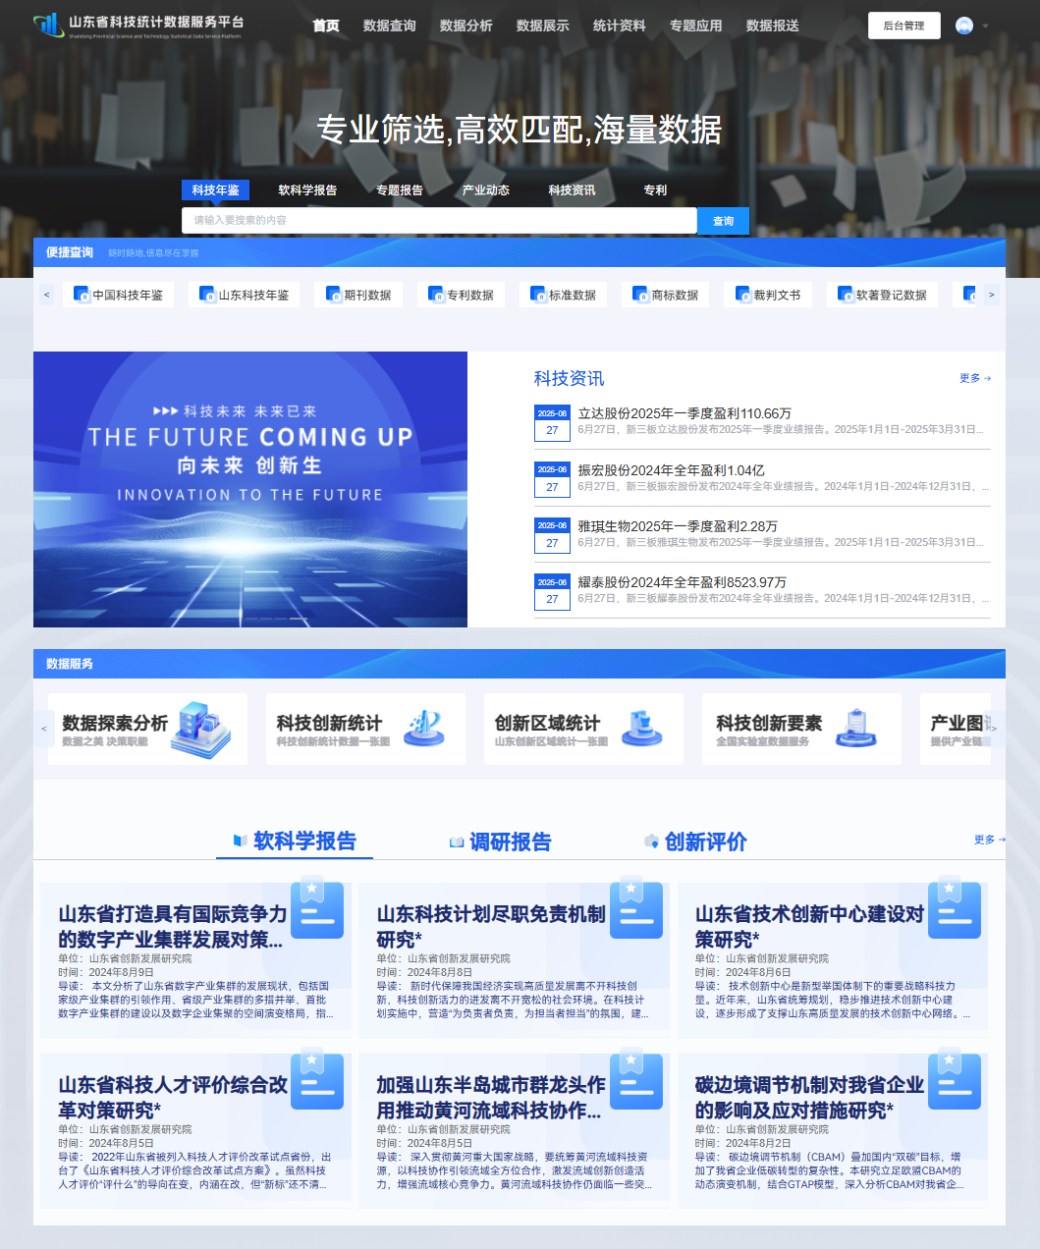
2.1 2023年：科技统计数据服务模块
基本情况
一站式采集、汇聚、共享与应用：通过建设数据采集、数据中心、统计服务门户、数据分析四大模块，实现多源异构数据汇聚、治理与融合，构建科技统计资源库。
多维度统计、分析：支持数据直报、历史补录、数据共享与开放，提供多维度监测分析，服务政策制定与创新评价。

Slide 12
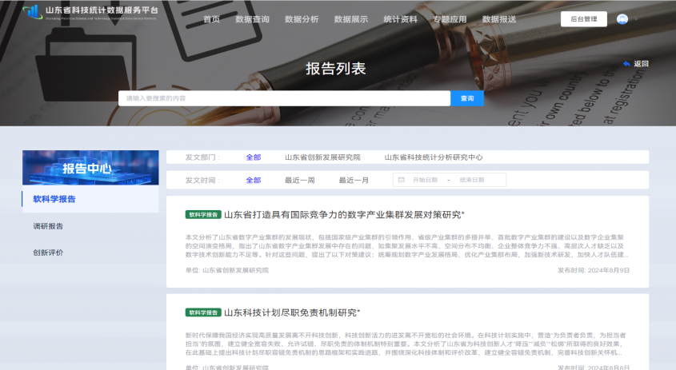
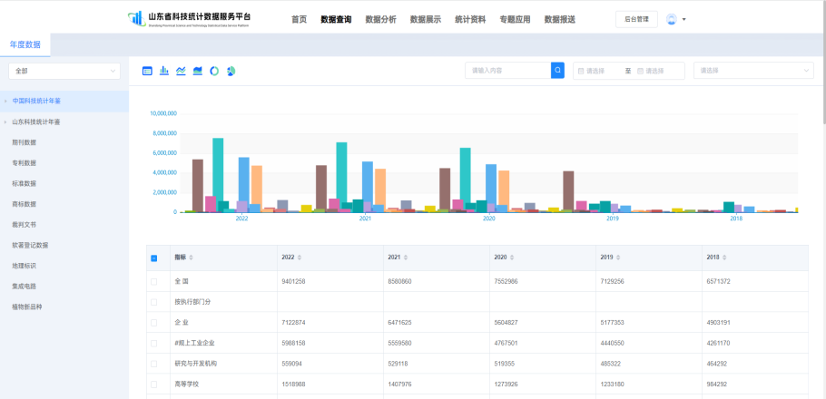
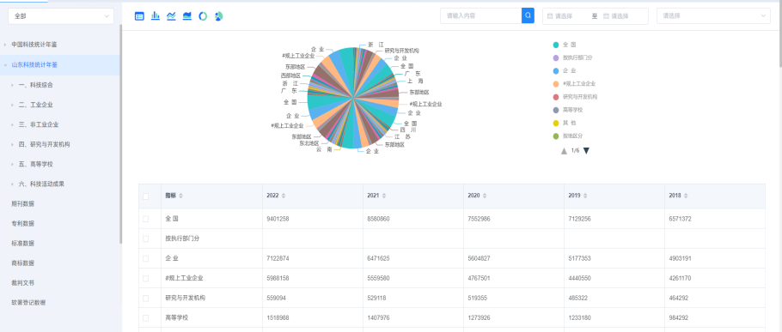
2.1 2023年：科技统计数据服务模块
学术报告：软科学报告、调研报告等按发文时间、发文部门进行上传、查询。
统计年鉴：中国科技年鉴、山东科技年鉴等数据上传、统计与展示。

Slide 13
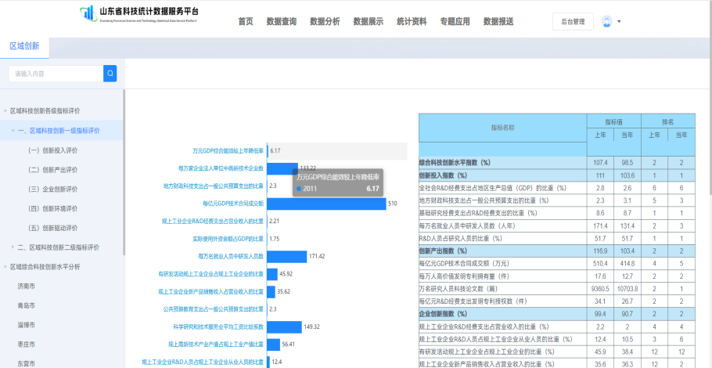
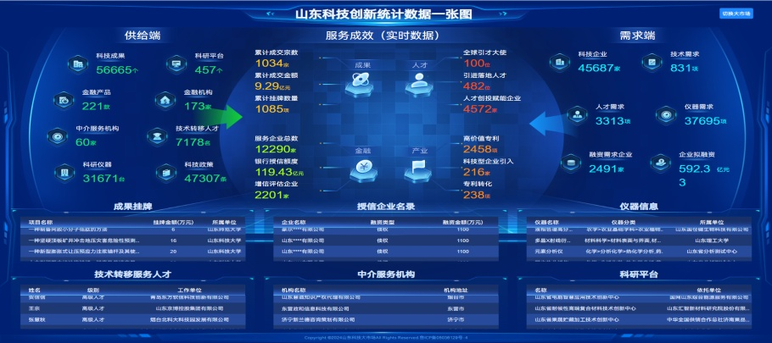
2.1 2023年：科技统计数据服务模块
区域指标：支持用户动态、多维度在线查询、对比分析各地科技创新核心数据。通过可视化图表（如雷达图、柱状图） 直观呈现区域优势与短板，将海量统计数据转化为可交互的“创新画像”，为政策制定、资源调配和绩效评估提供“数据驾驶舱” 支撑。
科技创新统计一张图：整合科技创新领域供给端、需求端、服务端信息，全景式呈现科技创新资源现状、创新资源分布和综合创新实力横向对比，为用户提供各类创新资源的多维度评估、多指标统计。

Slide 14
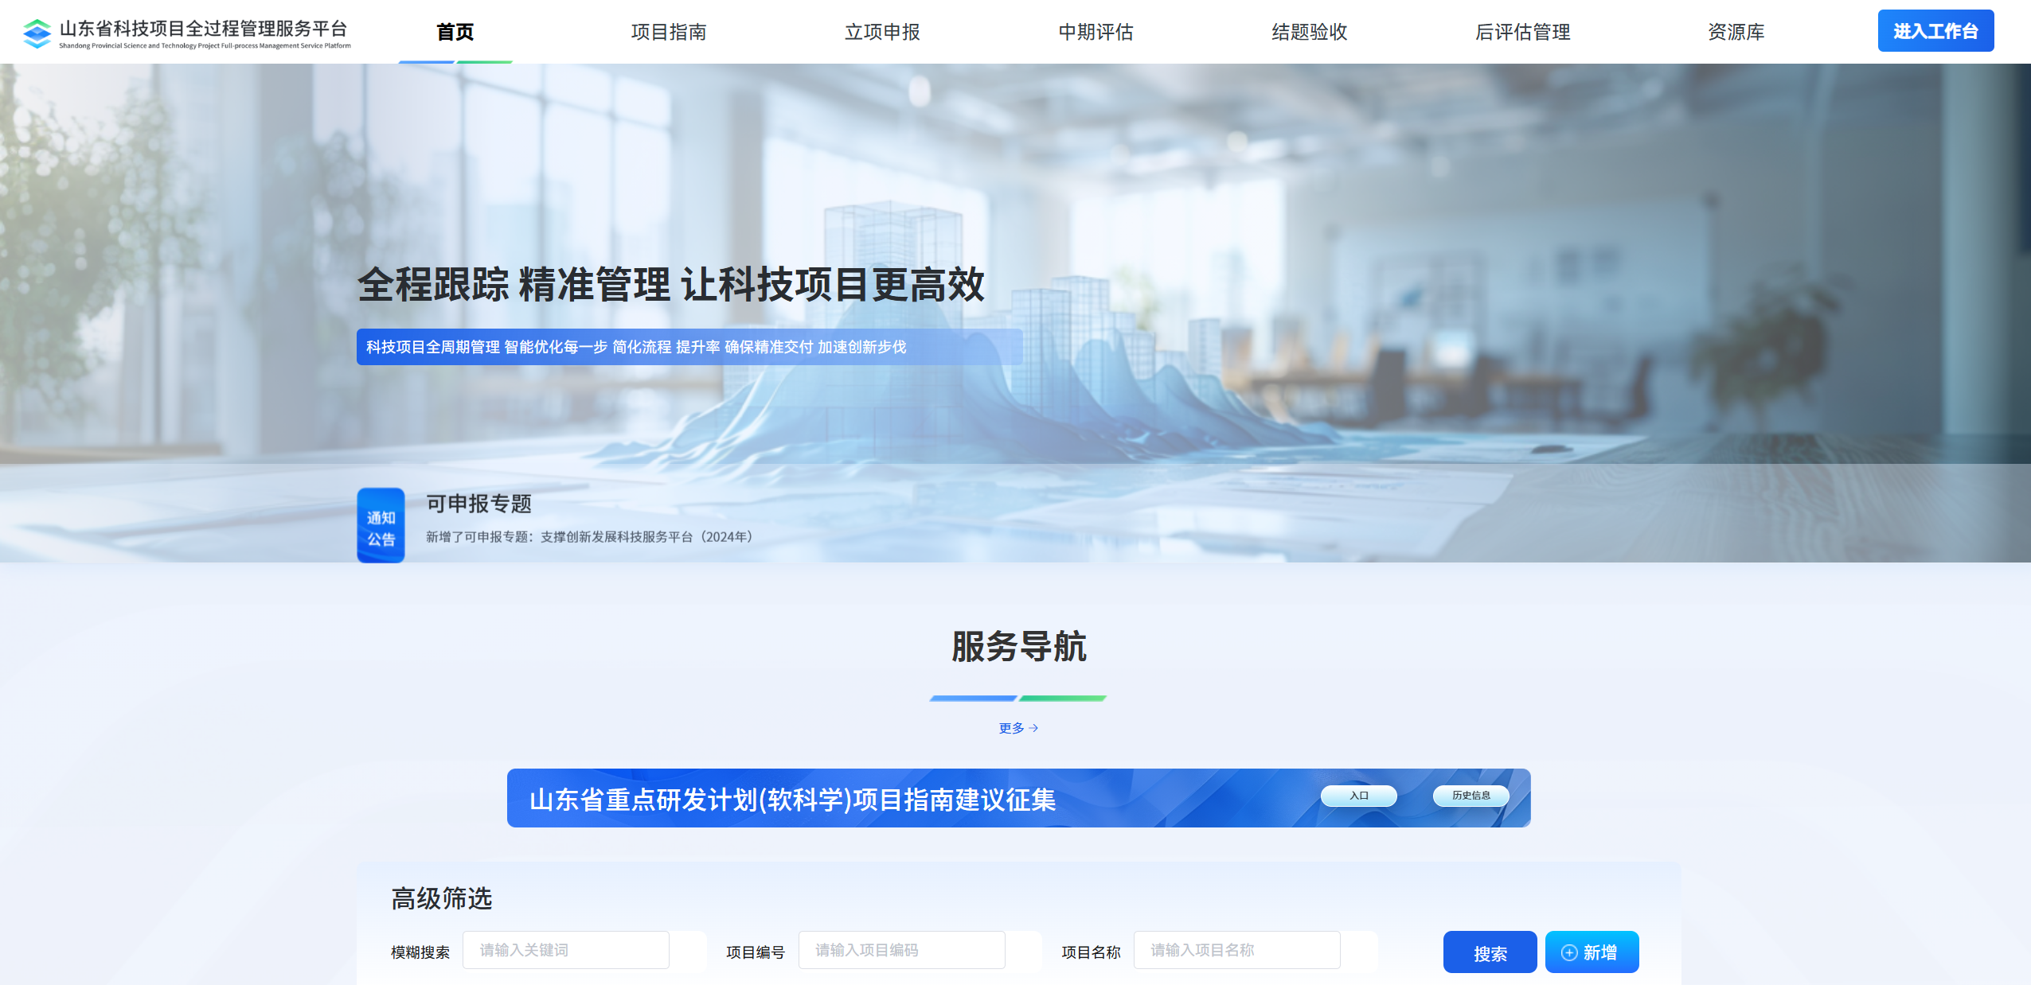
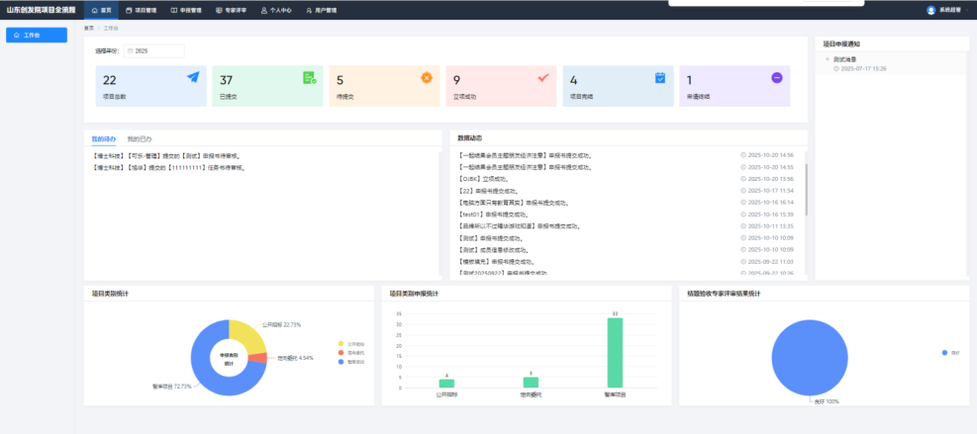
2.1 2023年：科技项目全过程管理服务模块
基本情况
在线管理：针对项目申报、管理、审核评审、验收、成果登记、公示、项目后评价等管理功能，达到项目申报流程规范化、评审标准化、项目效果跟踪长期化。
在线展示：通过项目进度和成果产出的透明化管理，将项目的各状态：“立项-中期验收-结题验收-后评估管理”在线展示，加强过程监控与风险控制能力。

Slide 15
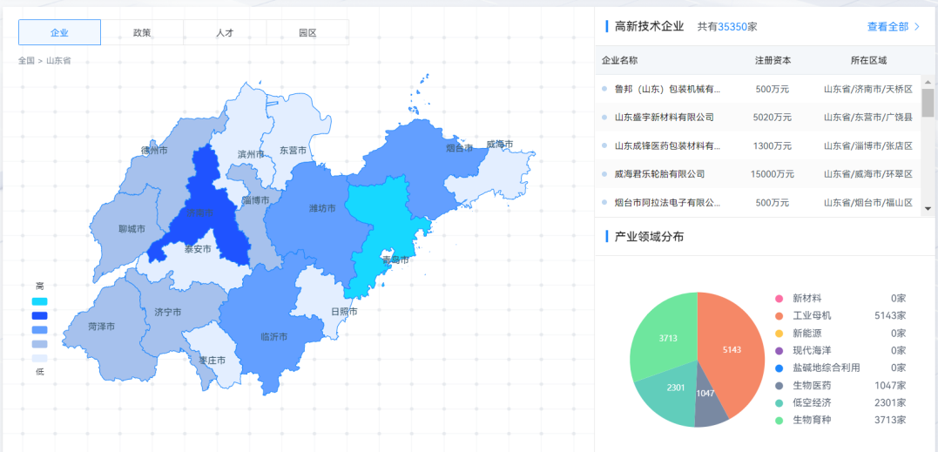
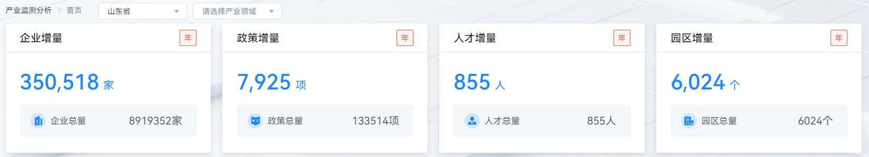
2.1 2024年：产业监测分析模块
基本情况
产业监测分析：通过建设科技企业、科技政策、专家人才、科技园区四大模块，实时跟踪和分析区域科技产业的发展态势、企业创新与产业链布局，帮助精准掌握产业现状与未来趋势。
核心作用：在于支撑科学决策，优化基础设施与政策资源配置，从而有效推动区域产业向高质量、可持续方向升级发展。

Slide 16
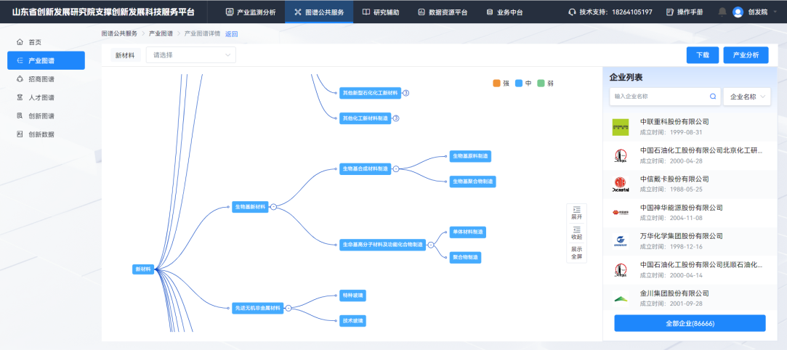
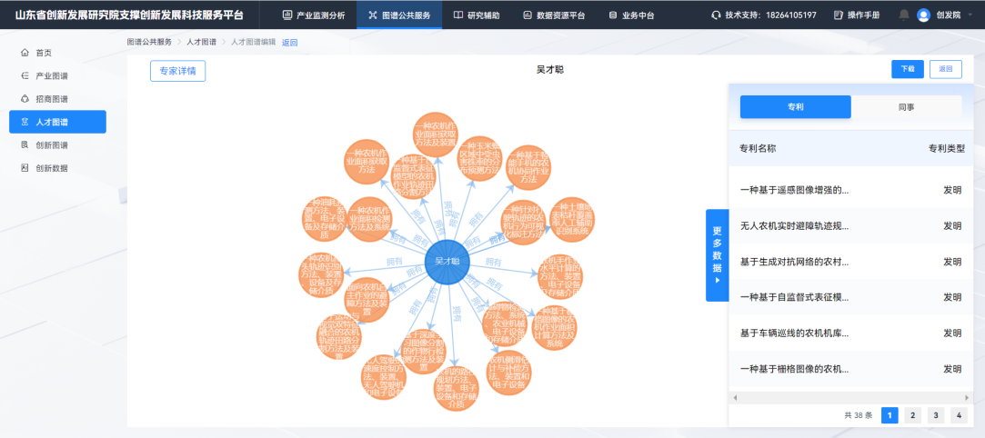
2.1 2024年：科技创新图谱模块
基本情况
建设内容：通过建设产业图谱、人才图谱、企业图谱等多类型图谱，内置智能搜索与数据分析工具，提升信息检索和潜在联系发现能力。
图谱管理与数据分析：为用户提供全流程图谱管理和分析能力，推动跨领域知识共享和数字化智能化发展。

Slide 17
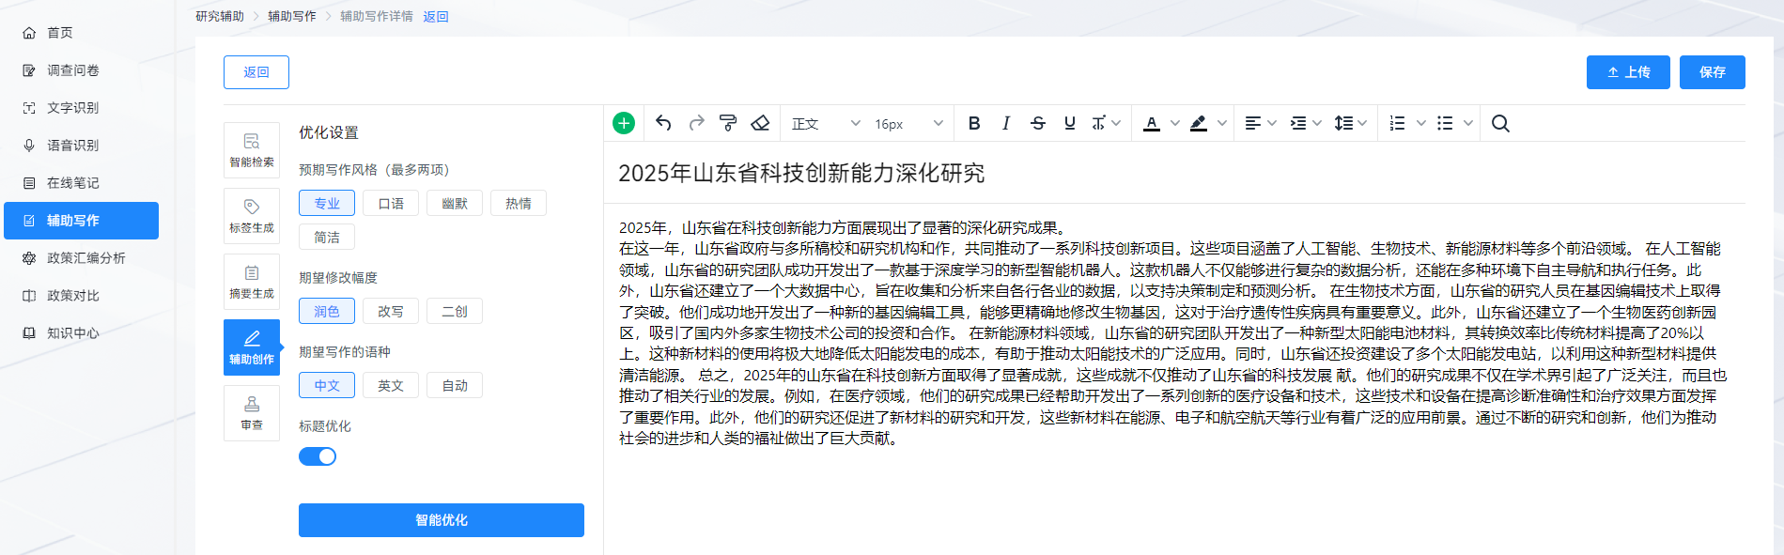
2.1 2024年：研究辅助模块
特色功能
调查问卷：支持在线创建、投放，快速收集市场与用户反馈。
文字识别：自动识别并提取图片的文字信息，并转化为文本。
语音识别：将用户的实时语音或音频文件转换为文字内容。
辅助写作：基于模板与素材库，为用户在撰写报告、文档时提供推荐与润色建议，提升内容生成效率与质量。
基本情况
工具集合：集成检索、调查问卷、文字识别、语音识别、在线笔记、辅助写作、政策对比等工具。

Slide 18
2.2 2025年建设全景图
2025年山东省大数据批复的信息化建设项目，规划通过构建科技成果转化创新生态服务与评价两大模块，覆盖技术标准、智能交互、评价管理等多维度功能，既服务科技大市场，又为相关处室提供精准评价支撑，将全面助力山东科技成果转化生态的数字化升级与效能提升。
项目建设总预算为460万元。其中软件开发费用366万元，监理、第三方软件测试、等保密评等22万元，过往年度项目的等保、密评费用72万元。
科技成果转化创新生态服务模块
科技创新评价模块
功能
规划
孵化器评价
直播活动管理
创新积分管理
新型研发机构评价
技术经理人管理
先用后转池建设
地市创新能力评价
农业高新区绩效评价
国产化适配
移动端
基础通用支撑功能管理
服务
用户
服务科技成果转化
服务相关处室
Notes:
直播活动管理：该功能用于管理科技成果转化相关活动的线上直播，包括创建直播、编辑直播内、实时统计在线和观看人数，并支持互动功能等，以提升活动参与度和传播效果。
创新积分管理：该功能通过积分机制量化记录用户的创新贡献，包括积分的申领、发放、使用、兑换和交易管理，旨在激励科研人员和企业积极参与科技成果转化，优化资源配置，并支持积分奖励和全流程监管。
技术经理人管理：该功能负责技术经纪人的注册、审核、培训和工作流程管理，包括信息维护、黑名单控制、对接服务、成果需求代理等，以提升技术转移服务的专业性和效率，促进供需匹配。
先用后转池建设：该功能构建一个允许企业先试用科技成果再决定正式转化的机制，涵盖申请登记、试用过程记录、转化意向管理和转化交易流程，旨在降低企业转化风险，加速技术应用。

Slide 19
第三部分
2026年信息化建设需求
Notes:
第二部分聚焦信息化建设情况。先介绍2023 - 2024年已建设情况，呈现过往成果；接着展示2025年建设全景图，明确方向；最后公布2025年建设预算，为资源分配提供依据，全面呈现信息化建设状况。

Slide 20
3.1 2026年信息化建设需求
建设内容：将科研成果审核备案模块、智能机器人公共研发服务绩效管理模块、特殊仪器设备EDA绩效分析模块、科研项目周期调度模块等整合到山东省创新发展研究院支撑创新发展科技服务平台（2024年）。
建设目标：最终构建一个统一服务平台，实现业务统一管理、数据统一治理的一平台思路。集约部署资源的同时，也为用户应用上提供便利。围绕升级统计分析内容，标准化统计数据共享助力服务内部处室、外部企业、高校等机构科技创新提升，有效服务产业创新发展。
项目建设初步预算为103.43万元。其中软件开发费用81.36万元，监理、第三方软件测试、等保密评等22.07万元（以上均为估算费用）。
Notes:
科研成果审核备案模块：支持科研成果的在线填报、多级审核流程（包括单位初审和主管部门复核）、数据智能核验（通过相似度比对识别重复或矛盾数据）以及真实性分级审核，确保成果数据的规范性、准确性和可追溯性。
智能机器人公共研发服务绩效管理模块：实现智能机器人公共研发服务成效数据的在线归集、标准化填报与审核流程，支持多维度统计分析与可视化展示（如核心指标总览），并通过权限管理体系保障数据安全与操作合规。
特殊仪器设备EDA绩效分析模块：对EDA工具的使用数据进行采集与分析，包括统计使用时长、人员数量、License余量及使用趋势预测，支持多维度报表导出和可视化视图，以优化资源配置。
科研项目周期调度模块：集成工作分工管理、周报/月报在线填报（关联任务清单）、项目进度跟踪与多维绩效评价（如自评、互评、上级评价），形成从规划到结果应用的全流程闭环管理。

Slide 21

汇报完毕
敬请领导批评指正！

